Slide 1
ПАМЯТКА для работающих членов профсоюзов об оказании медицинской помощи по полису обязательного медицинского страхования (ОМС)
За помощью в отстаивании Ваших прав ОБРАЩАЙТЕСЬ в профсоюзную организацию!

Slide 2
Статья 41 Конституции Российской Федерации
1
«Каждый имеет право на охрану здоровья и медицинскую помощь».
государственных медучреждениях
оказывается
БЕСПЛАТНО в рамках программы ОМС
и территориальных программ
медицинская
помощь в:
муниципальных медучреждениях
других медучреждениях,
осуществляющих деятельность
в системе ОМС

Slide 3
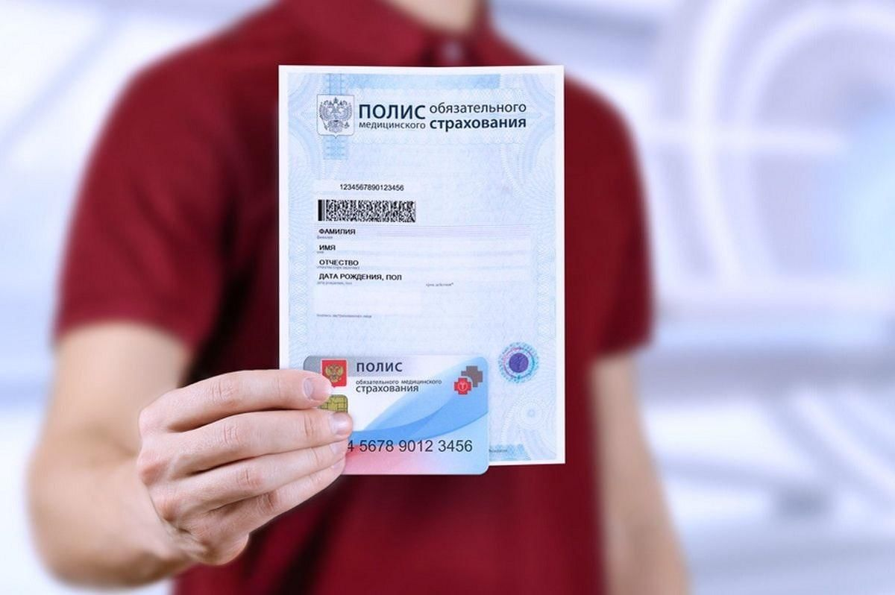
Оказание медицинской помощи в рамках ОМС
2
Всем наемным работникам медицинская помощь в рамках ОМС оказывается за счет страховых взносов, которые ежемесячно отчисляются из фонда оплаты труда в Фонд обязательного медицинского страхования.
страховые взносы
оказание медицинской помощи
ФОТ
ФОМС
Застрахованному лицу полис ОМС выдается бесплатно и выступает гарантом в бесплатном медицинском обслуживании и имеет силу на всей территории Российской Федерации.

Slide 4
Права пациента в системе ОМС
3
выбор врача, с учетом его согласия, и выбор медицинской организации
профилактика, диагностика, лечение, медицинская реабилитация в медицинских организациях в условиях, соответствующих санитарно-гигиеническим требованиям
получение консультаций врачей-специалистов
получение информации о своих правах и состоянии своего здоровья
возмещение вреда, причиненного здоровью при оказании медицинской помощи

Slide 5
Институт страховых представителей
4
СТРАХОВОЙ ПРЕДСТАВИТЕЛЬ – сотрудник страховой медицинской организации (СМО), прошедший специальное обучение, обеспечивающий индивидуальное информационное сопровождение на всех этапах получения медицинской помощи, курирующий ход лечения и обеспечивающий экспертизу качества, защищающий права и законные интересы застрахованного на доступную и качественную медицинскую помощь.
СТРАХОВОЙ ПРЕДСТАВИТЕЛЬ
1 УРОВНЯ
специалист контакт-центра, предоставляющий по устным обращениям граждан информацию по вопросам ОМС справочно-консультационного характера
СТРАХОВОЙ ПРЕДСТАВИТЕЛЬ
2 УРОВНЯ
специалист, информирующий и сопровождающий застрахованных при оказании медицинской помощи, защищающий права и законные интересы в сфере ОМС
СТРАХОВОЙ ПРЕДСТАВИТЕЛЬ
3 УРОВНЯ
специалист-эксперт, отвечающий на письменные обращения застрахованных лиц, организующий экспертизу качества оказанной медицинской помощи и мотивирующий к лечению

Slide 6
Институт страховых представителей
5
Страховые представители помогут при Вашем обращении в страховую компанию если:
необходима консультация по вопросам получения бесплатной медицинской помощи по ОМС
необходимо содействие при получении бесплатной медицинской помощи по ОМС
имеются претензии к медицинской организации
необходимо организовать экспертизу качества оказанной Вам медицинской помощи
необходимо получить информацию об оказанных Вам в системе ОМС медицинских услугах и их стоимости
не состоялась плановая госпитализация
Страховой представитель обязан оказать обратившемуся помощь, независимо от того, застрахован или нет заявитель в той страховой компании, к представителю которой обратился.

Slide 7
При нарушении прав застрахованного лица можно обращаться с жалобой:
6
к страховому представителю (на полисе ОМС имеются данные контактного телефона и адрес местонахождения страховой медицинской организации)
к руководству медицинской организации, в которой оказывается медицинская помощь
в территориальное управление Росздравнадзора

Slide 8
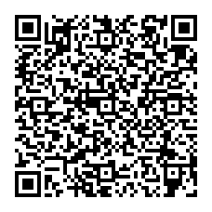
СТАНДАРТЫ И ПОРЯДКИ ОКАЗАНИЯ МЕДИЦИНСКОЙ ПОМОЩИ, КЛИНИЧЕСКИЕ РЕКОМЕНДАЦИИ
7

